Slide 1
Развивающая игра «Забавная мутовка »
Кононова Наталия Ивановна
Воспитатель - МБДОУ ЦРР детский сад «Сардаана»
Амгинский улус с. Амга

Slide 2
Развивающая игра «Забавная мутовка»
Цель : развивающая игра «Забавная » способствует всестороннему развитию ребенка:
- систематизировать знание детей чисел от 1 до 10;
- развитию мелкой моторики рук;
- наглядно-образному мышлению;
- развитию памяти;
- внимания;
- логического мышления;
- развитию речи;
- творческих способностей.
- формированию предпосылок к учебной деятельности.
Задача:
- закрепление счета от 1 до 10;
Способствовать развитию логического мышления;
Активизировать:
умений сравнивать,
сопоставлять,
обобщать,
делать выводы,
Способствует развитию произвольного внимания,
памяти.
- Воспитывать у обучающихся чувства товарищества и дружбы.

Slide 3
Развивающая игра «Забавная мутовка»
- Возрастная группа: средняя, старшая и подготовительные группы.
- Ход игры: ребенку необходимо из предложенного набора, из 10 предметных фигур собрать картину так чтобы цифры располагались от одного до десяти в ряд. Если ребенок расположит цифры правильно, то из отрезков образуется красочная картинка.

Slide 4
Развивающая игра «Забавная мутовка»

Slide 5
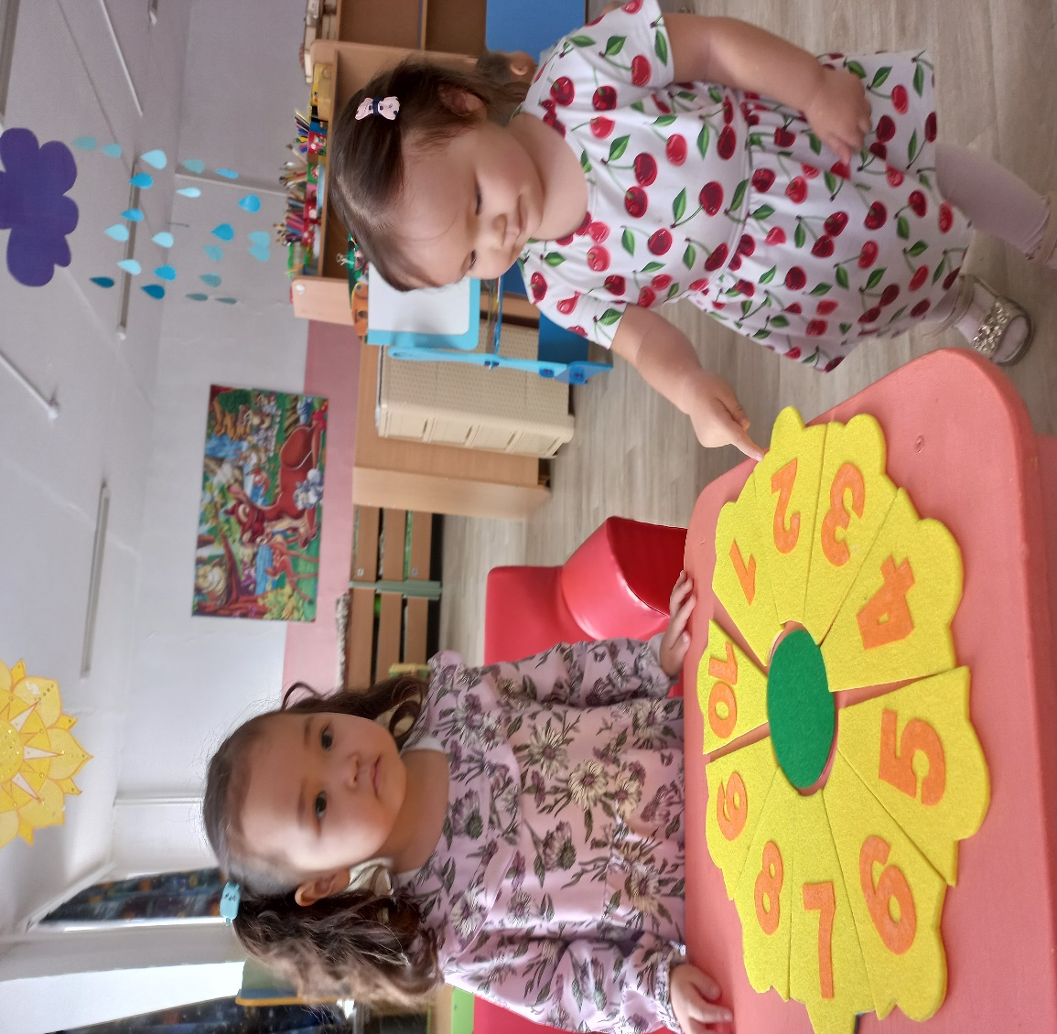
Данная развивающая игра включает в себе несколько аспектов. Здесь мы как игра помогает освоению математических навыков, освоение счета. Также, помощью этой части игры способствуем развитию логического мышления, развитии памяти, внимания и усидчивости.

Slide 6
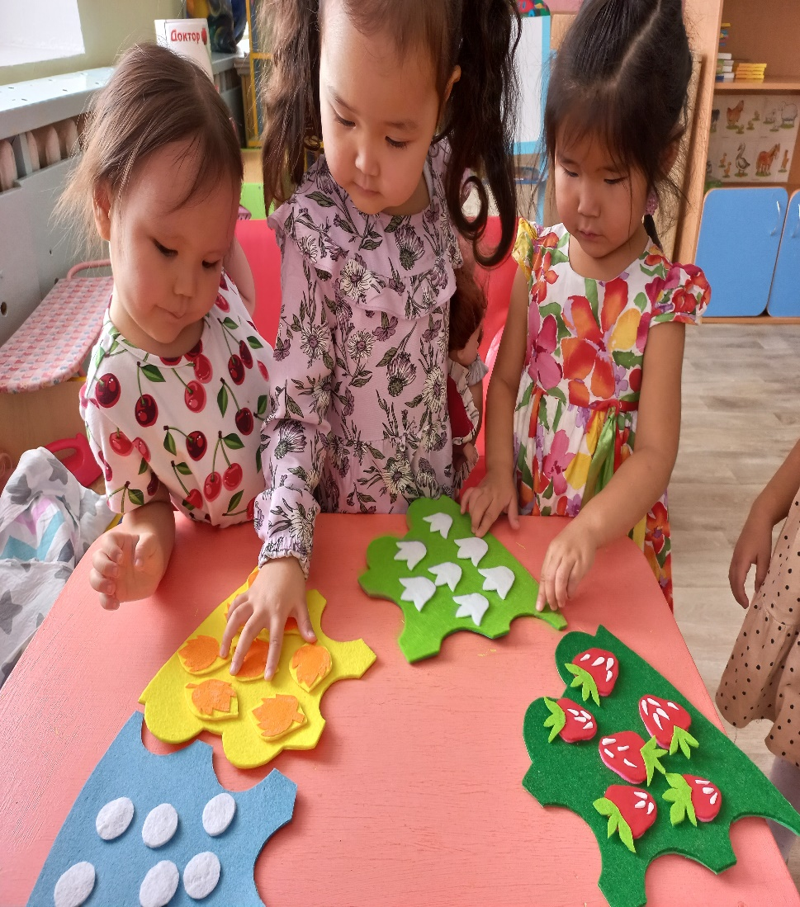
С помощью этой части ребенок знакомиться с окружающим миром, закрепляет знание об временах года, учится анализировать, развивается память, развитие речи и у ребенка пробуждается фантазия.

Slide 7
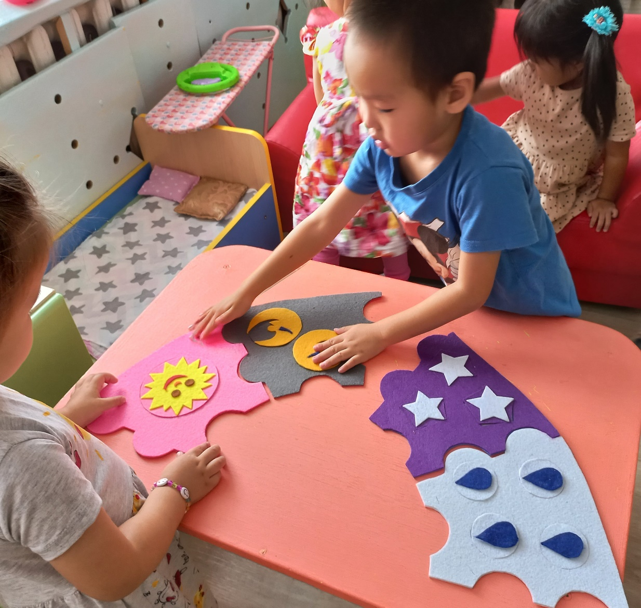
Данные пазлы игры помогают ребенку проще воспринимать понятия как «время суток», определять последовательности частей суток. Также учат отличать признаки природы. Во время игры можно составлять множество предложений, например : «Наступила звездная ночь», «Ночью в небе луна и звезды», «Сегодня очень солнечный день» и.т.д.

Slide 8
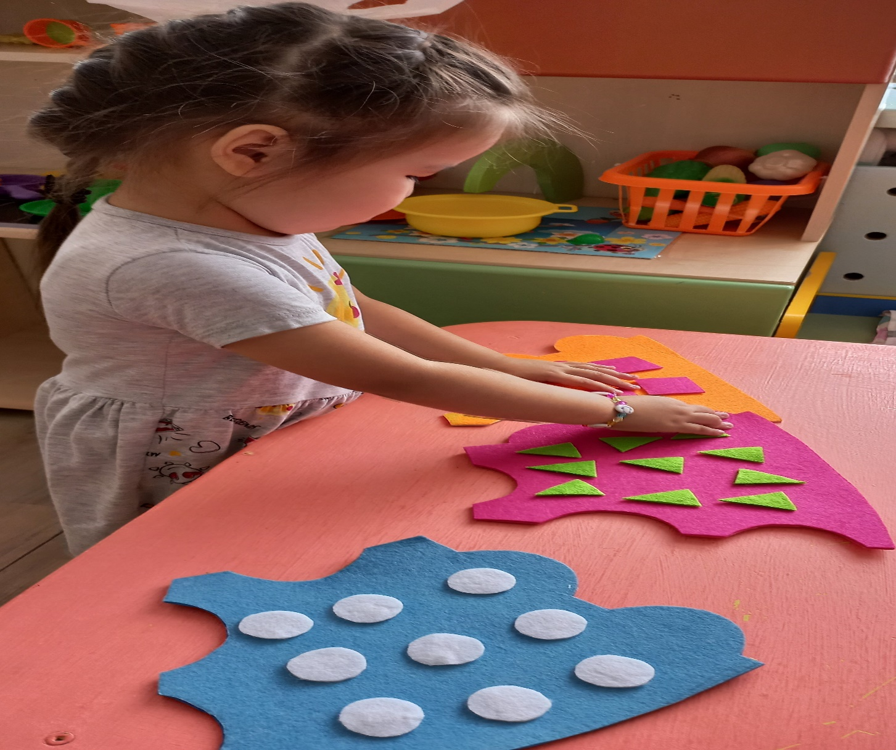
Одним из важных аспектов развития математических представлений у дошкольников является изучение основ геометрии. В ходе знакомства с геометрическими фигурами, ребенок приобретает новые знания о свойствах предметов (форме) и развивает логическое мышление.

Slide 9
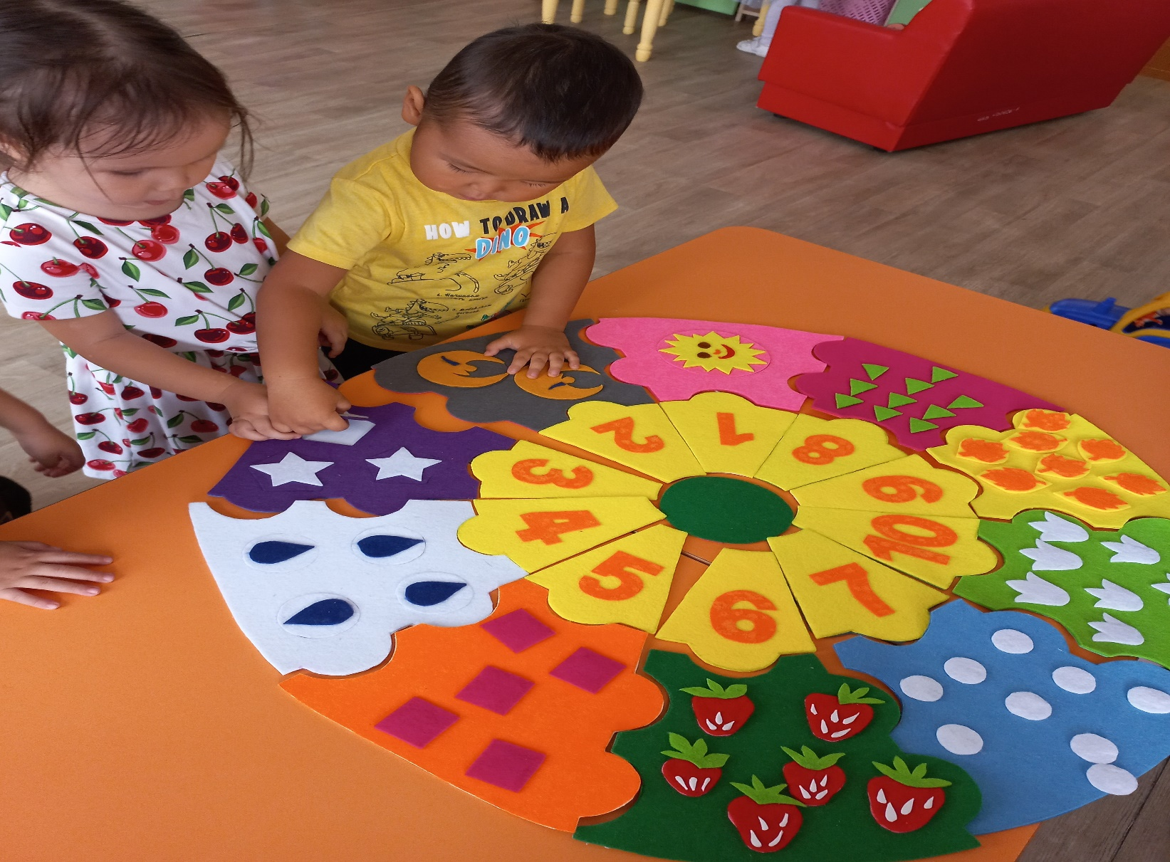
Вот так вот, нам славно и весело играется, спасибо за внимание.

